Slide 1
Інженерний захист від підтоплення

Slide 2
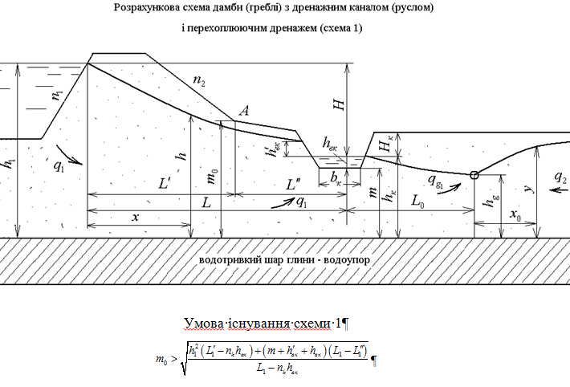

Slide 3
